Slide 2
Entity Framework 4.0新特性
及使用技巧
DEV323
曹阳
程序经理
微软研发集团
服务器与开发工具事业部门

Slide 3
目标和需求
课程目标
  窥探Entity Framework 4.0主要新特性
  有用的使用技巧
课程需求
  .NET Framework基础
  ADO.NET Entity Framework基础
  利用关系数据库创建应用程序的基础

Slide 4
Agenda
Entity Framework简介
演示
  简单的两层应用程序
    设计器，工具在VS2010中的新特性
    使用技巧
  N层应用程序
    如何用EF创建N层应用
    运行时在VS2010中的新特性

Slide 5
ADO.NET Entity Framework
对象关系对应（Object-Relation Mapping）实体框架
描述数据的概念模型
  声明式映射到数据库
  为实体对象生成代码
  身份认证，跟踪对象状态变化，并行性检查以及处理更新
  LINQ查询，Entity SQL查询
  实体设计器（Entity Designer）支持
  数据源，数据绑定支持

Slide 6
LINQ
Object Service
Entity Client
概念层
映射层
存储层
ADO.NET Data Providers
数据源

Slide 7
演 示
简单的两层应用程序
曹阳
程序经理
微软（中国）有限公司

Slide 8
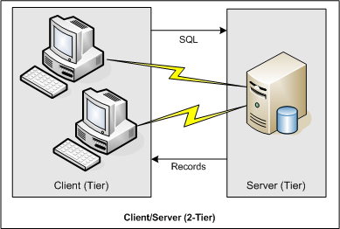
简单的两层应用程序
新特性：
  数据源
  外键
  数据绑定
  延迟加载
  Stored Procs
技巧：
  其他加载方式
  查询性能
  外键进阶

Slide 9
小结（一）
数据源
  EDM向导集成到数据源向导
  数据源窗口显示EDM
外键
  外键可与Navigation Property共存
  仅限于.NET FX 4.0及新添加的表
  可在Navigation Property的EntityKey中查询并设置外键值
数据绑定
  拖拽生成UI和数据装载代码
  不支持WinForm
Notes:
o.CustomerReference.EntityKey = new System.Data.EntityKey(
o.CustomerReference.EntityKey.EntityContainerName + "." + o.CustomerReference.EntityKey.EntitySetName,
"CustomerID", customerIDComboBox.SelectedValue.ToString());

Slide 10
小结（二）
延迟加载
  可在运行时设置：
  northwindEntities.ContextOptions.LazyLoadingEnabled = true;
  基于不同用户体验，请选择不同加载方式
Stored Procedures
  可导入成为返回复杂类型的方法
  基于不同需求，请选择Stored Procs或View
查询性能：
  查看转换结果：objectQuery.ToTraceString()；
  Compiled query
  关闭更改跟踪
Notes:
Compiled query: http://msdn.microsoft.com/en-us/library/bb896229(VS.100).aspx

Slide 11
演 示
N层应用程序
曹阳
程序经理
微软（中国）有限公司

Slide 12
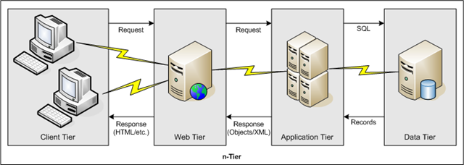
N层应用程序
模型先行
  复杂类型
  继承
POCO
  Plain Old
  CLR Object
T4
  代码生成模板

Slide 13
小结
N层应用
  Connection String要在各层定义
  POCO帮助实现透明持久化
  ADO.NET Data Service在各层中共享实体
  T4实现更加灵活的代码生成

Slide 14
疑问和解答

Slide 15
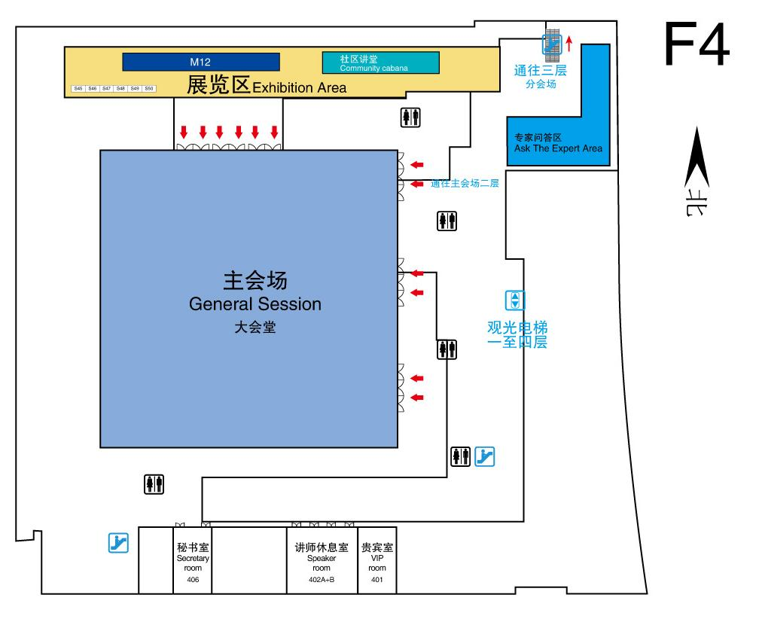
专家问答区 (F4)
本课程结束后，我将在接下来的70分钟内于4层专家问答区与您交流答疑

Slide 16
参考资源
T4 (Text Template Transformation Toolkit): http://msdn.microsoft.com/en-us/library/bb126445.aspx
Compiled Query: http://msdn.microsoft.com/en-us/library/system.data.linq.compiledquery.aspx
CTP on .NET Framework 4.0 Beta1: http://www.microsoft.com/downloads/details.aspx?displaylang=en&FamilyID=7fd7164e-9e73-43f7-90ab-5b2bf2577ac9
Blog
  Entity Framework Design: http://blogs.msdn.com/efdesign/
  ADO.NET team blog: http://blogs.msdn.com/adonet/

Slide 17

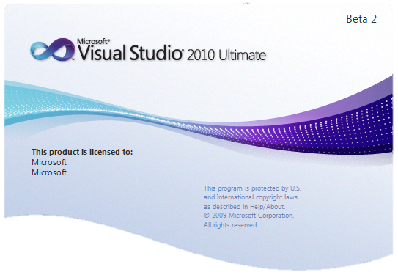

Beta 2 NOW!
http://www.microsoft.com/visualstudio
公开下载已经启动！
高度集成与易于使用
  支持热门的 Windows 7 和 SharePoint 2010
  多项创新技术的互操作性（Silverlight 和 Windows Presentation Foundation 的控件、ASP.NET MVC、和多核开发）
  强化 C++ 与 Java Script的程序编写
团队开发与软件质量
  内建Scrum的敏捷开发流程模版
  完美结合团队成员、流程与工具
  最新虚拟化技术的软件测试功能Test Lab Management
为程序员开启全新的机会
  云运算
  RIA高交互的互联网应用
  移动与嵌入式装置
Notes:
ALM
Agile Support
UML/DSL Modeling Strategy
Test Lab Management / Microsoft Test
ASP.NET 4
AJAX 4, Dynamic Data, Model View Controller, WebForm
.NET 4.0
CLR 4.0, C# 4.0, VB 10, Dynamic Lang,
Entity Framework
Parallel Programming
WPF v4 vs. WinForm ?
WF, WCF (REST)
C++ Support / Win7 MFC
Embedded Support
SharePoint
RIA

Slide 18
与微软开发工具团队交流
倾听心声～与微软开发工具团队对谈
时间：
    第一场：11/6（五） 14:25 – 15:10
    第二场：11/7（六）10:50 – 11:35
地点：四层专家交流区
微软开发工具展台
地点：三层M10展台
填写展位问卷资料赠送限量纪念品！
洞察软件商业价值～与开发工具市场经理对谈
时间：11/7（六）15:30 – 16:00
地点：三层微软展台

Slide 19
微软中国研发集团服务器与开发工具事业部
商用平台
开发工具
管理与服务
Windows Server解决方案
协议工程
商业在线服务
团队博客：
  http://blogs.msdn.com/stbcblog/
我们关注的论坛
  http://social.microsoft.com/Forums/zh-CN/categories/
Notes:
微软中国研发集团服务器与开发工具事业部从2005年初成立以来，与服务器与开发工具事业部美国和其他国家的团队紧密配合，为微软用户提供商用平台、开发工具、管理与服务、Windows Server解决方案、协议工程和商业在线服务等核心产品与技术的研发和孵化。
截至今年9月，我们在上海和北京团队的正式员工超过400人。
与本地客户和合作伙伴保持密切互动在微软分布式研发过程中有着至关重要的作用。
在微软中国研发集团服务器与开发工具事业部，我们相信这种互动能使我们更积极地影响本地产业生态环境，并不断增强自身研发实力。
我们通过博客、微软技术论坛、webcast广泛接触IT专业人员和开发人员，也就是在座的各位，希望各位今后能更深入地了解他们使用微软产品和服务的情况，进行以客户为中心的产品、技术创新。
为营造一个健康、繁荣的IT产业生态系统，我们还为外包合作伙伴、独立软件供应商和微软最具价值专家(MVP)等群体设计了各种有针对性的项目。
通过不断加深与关键客户、合作伙伴之间的互动与合作，我们力争在中国推出具有全球影响力的产品。

Slide 20





















我们的精彩五年
Notes:
先后参与发布了Windows Server 2008, Visual Studio 2008, .NET Framework 3.5， SQL Server 2008, Windows 7等多个产品。

Slide 26
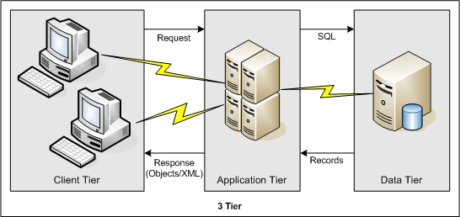

Slide 27
